Slide 1
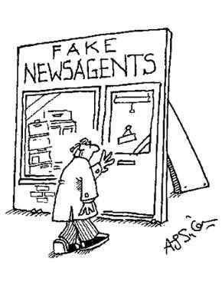
Журналисткие стандарты
в эпоху фейковых новостей
Notes:
"Fake News" have pushed up the agenda of discussions among journalists and are beginning to dominate debate about the future direction of journalism.

Slide 2
Ищим Wunderwaffe против фейком

Slide 3
«Журналистика заболела и нужно ее лечить.»
«Чтобы вылечить хромую журналистику, надо бороться с феноменом фейков.»
Notes:
Такой диагноз приводит нас к лечению симптомов а не причин болезни.

Slide 4
Тим Бернерс-Ли:
«Соцсети должны более активно бороться с фейковыми новостями»

Slide 5
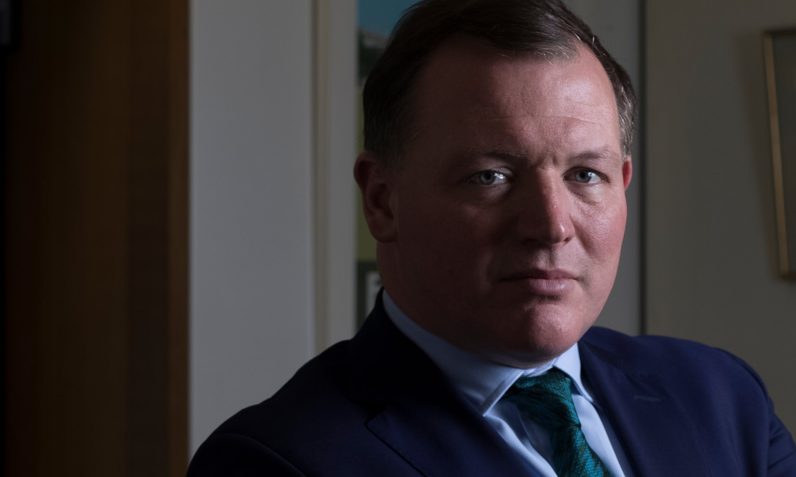
Депутат Деймиен Колинс: «Угроза для демократии»

Slide 6
Джими Гомез:
«Учить студентов различать»

Slide 7
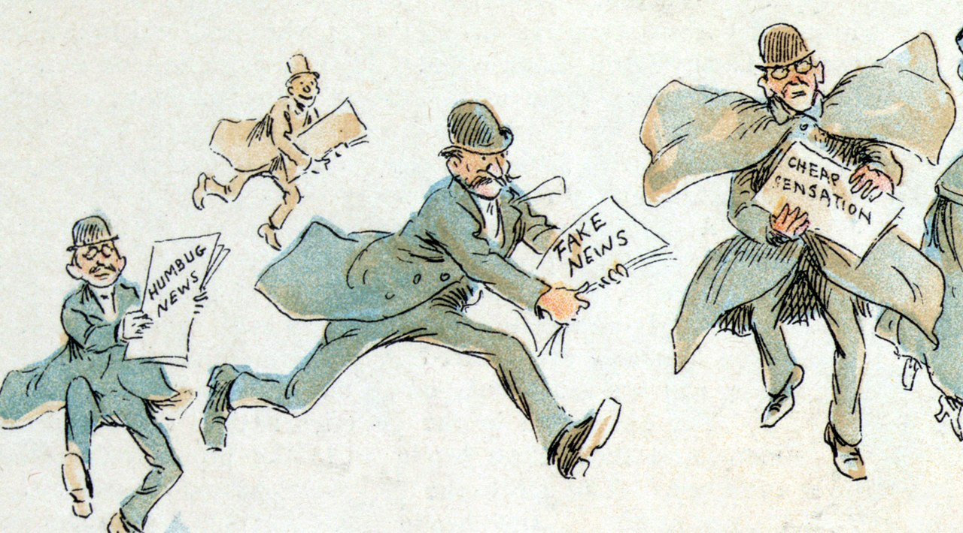
Фейковые новости постарше чем журналистика

Slide 8
Откуда взялись фейки?

Slide 9
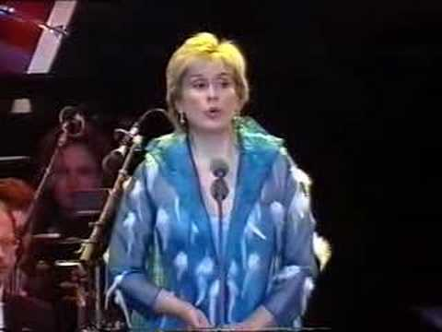

Slide 10
Немножко терминологии:
“a bogus story”
“a hoax story”
“a spoof story”
“a scoop”

Slide 11
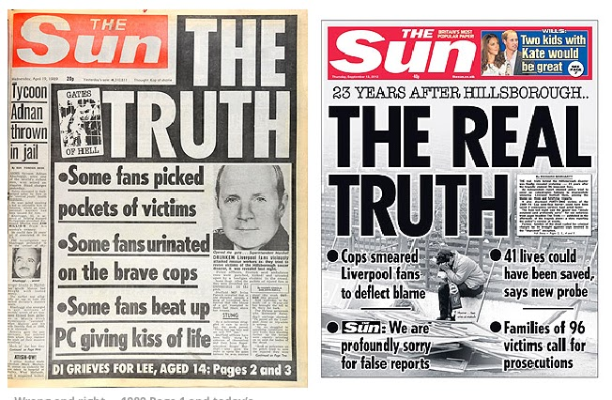
Правило зеркального отражения

Slide 12
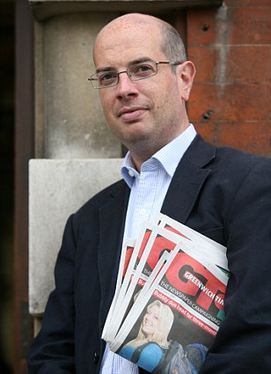
Что это – фейковая фейк новость?

Slide 14
А что такое: фейк фейковая фейк ньюс?
Шаг 1: Началось от “scoop”
Шаг 2: Бекингам пэлас сделал из этого “a bogus story”
Шаг 3: Би-Би-Си оправдало “scoop”
Шаг 4: Мурдок подтвердил

Slide 15
Новая информационная экосистема

Slide 16
Гибридизация новостей

Slide 17
List + article =
LISTICLE

Slide 18
Clickbait journalism

Slide 19
Пропавшие редактора

Slide 20
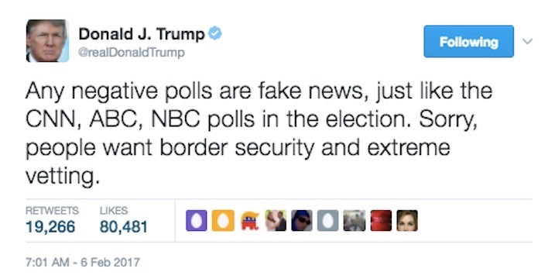
Taking “Fake News” to a New Level: Trump [Трамп: поднять фейки на новый уровень]

Slide 21
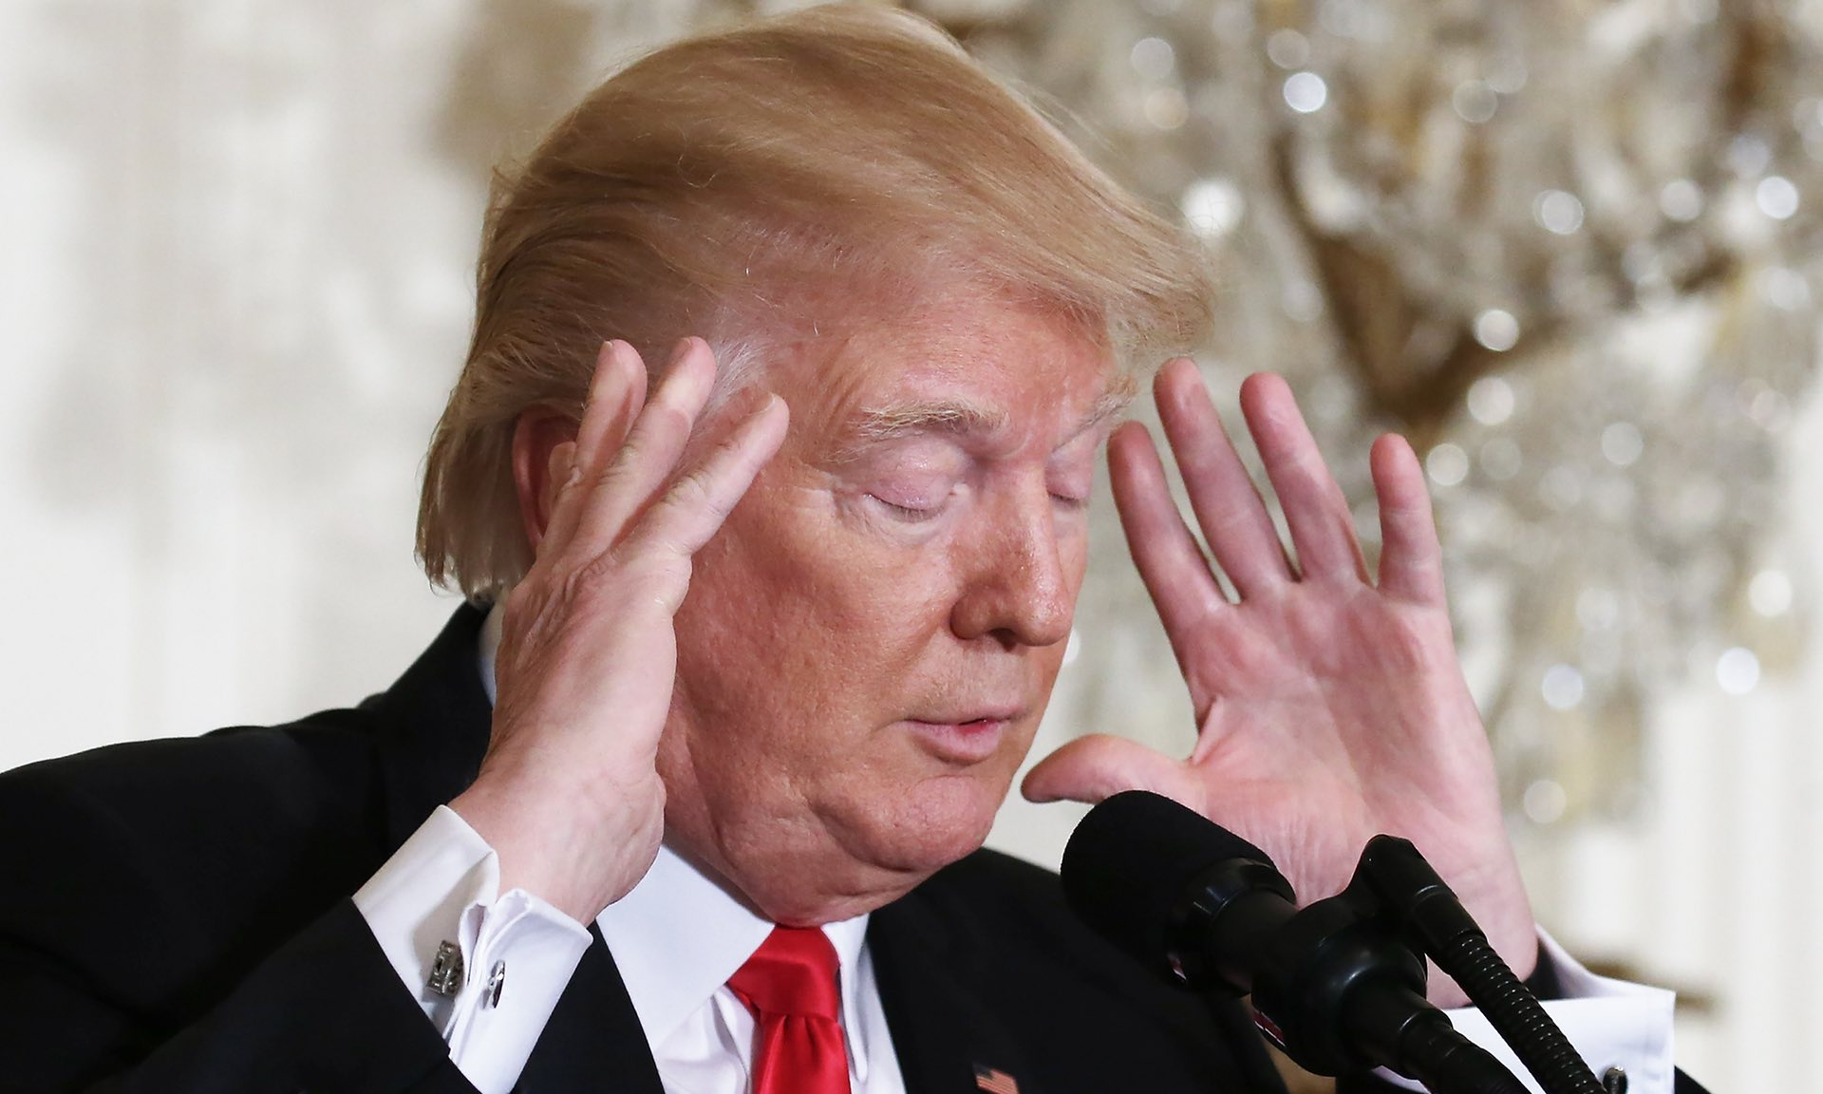
TRUMP: 'Russia is fake news'

Slide 22
Угроза «Бинаризма»
Правда
Ложь

Slide 23
Угроза бинарной журналистики
Хороший - плохой:
До розвала СССР: коммунизм - хороший, капитализм - плохой; после: наоборот
Правая - левая
Прозападная – антизападная
Прогрессивная - традиционная
Либеральная - консервативная
Патриотическая – глобальная
Религиозная - светская
Notes:
The specious nature of binarism can be illustrated by the initial collapse of binarism of values after end of Communism, and then its re-emergence with values turned around. The media generally cannot sustain itself without a binary approach, and is averse to a unipolar or multipolar worlds, because this requires gradient values, which are not cheap and easy to maintain in the media formats.

Slide 24
Разрушение редакторского процесса

Slide 25
Truth is a negotiated process in journalism and it changes as our knowledge of the story and its context develops.
Правда – это процесс негоциации фактов и обстоятельств, и она меняется вместе с нашим пониманием контекста данной новости.

Slide 26
Journalism in Reverse:
can Fake News busters replace editors?

